Slide 1

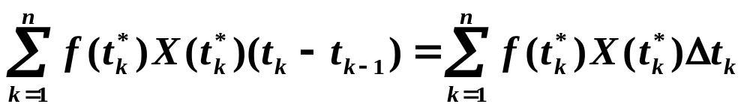
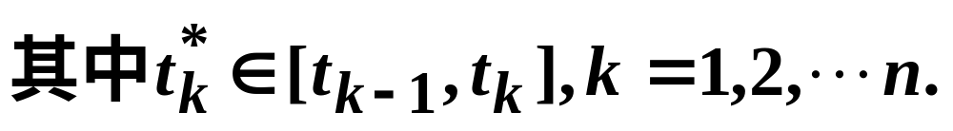
§3.5 随机过程的均方积分
本节主要介绍黎曼意义下的均方积分概念
一、均方积分概念
定义3.5.1 设{X(t) , t∈[a,b]}是二阶矩过程, f(t), t∈[a,b]是普通函数,任意取分点a=t₀< t₁…< t_{n}=b ,将区间[a, b]分成 n 个小区间, 作和
电子科技大学

Slide 2
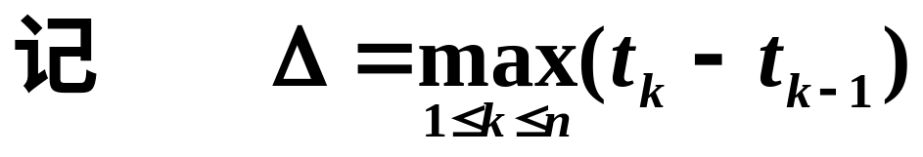
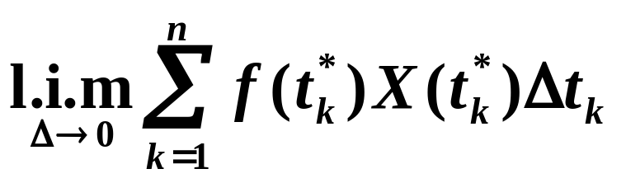
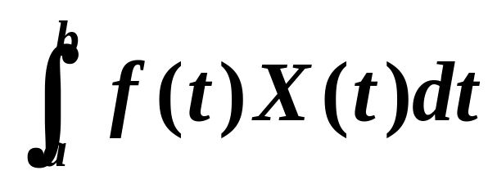
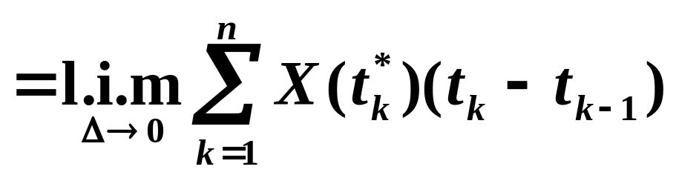
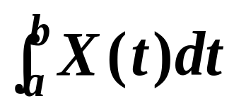
若均方极限
存在, 且与区间[a, b]的分法及 tk* 的取法无关,称为二阶矩过程 f(t)X(t) 在[a, b]上的黎曼均方积分,记为
常随机变量
特别当f(t)≡1, t∈[a, b] 则
电子科技大学

Slide 3
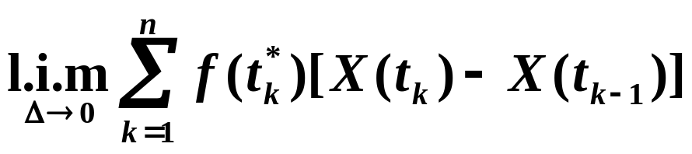
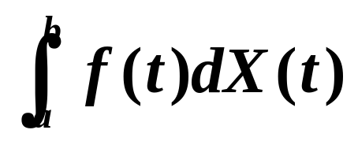
称为随机过程{X(t), t∈[a, b]}在[a, b]上的均方积分.
定义3.5.2 设{X(t) , t∈[a,b]}是二阶矩过程, f(t),t∈[a,b]是普通函数,任意取分点a=t₀< t₁…< t_{n}=b ,将区间[a, b]分成 n 个小区间, 若均方极限
存在, 且与区间[a, b]的分法及 tk* 的取法无关, 称为f(t) 对 X(t)在[a, b]上的黎曼 —斯蒂阶均方积分, 记为
电子科技大学

Slide 4

二、均方积分准则
设{X(t) , t∈[a, b]}是二阶矩过程, f(t)是普通函数, f(t)X(t)在[a, b]上均方可积的充分必要条件是二重积分
定理3.5.1
存在, 其中R(s,t)是 X(t)的自相关函数..
电子科技大学

Slide 5
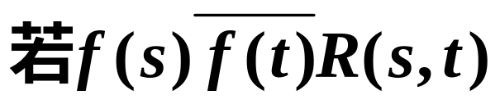

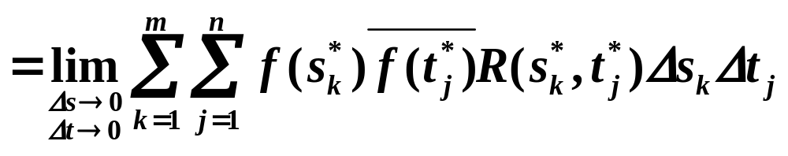
证 充分性
的二重积分存在,
对[a, b]×[a, b]的任意分割
a=t₀< t₁…< t_{n}=b, a=s₀< s₁…< s_{m}=b及任意
电子科技大学

Slide 6
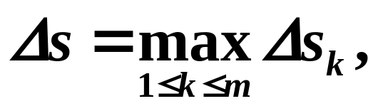
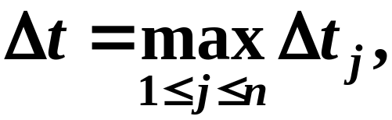
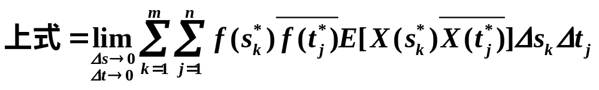


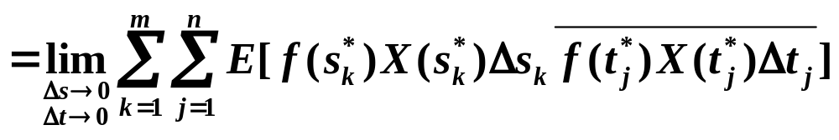
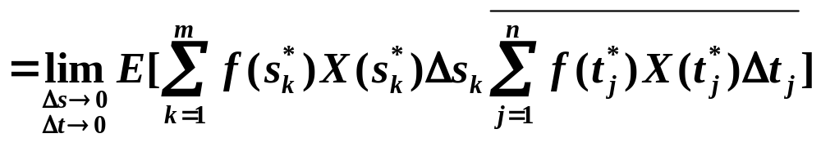

存在,其中
Δs_{k}=s_{k}－s_{k－1}
Δt_{j}=t_{j}－t_{j－1},

Slide 7
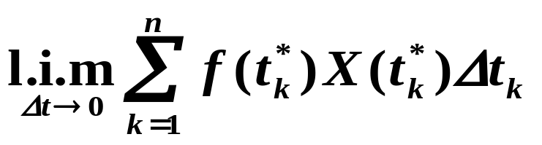
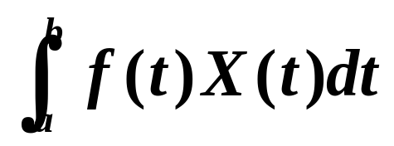

由洛易夫均方收敛准则知
存在，即f( t ) X(t) 在[a, b]上均方可积.
必要性
存在,
则存在均方极限
由洛易夫均方收敛准则, 下面极限存在
电子科技大学

Slide 8
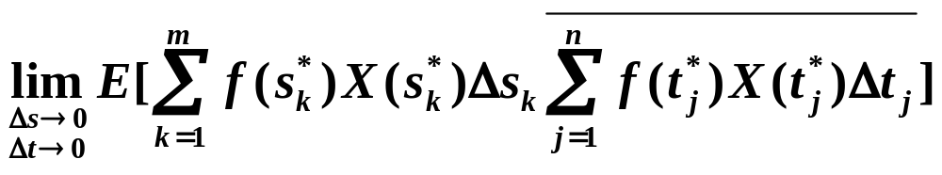
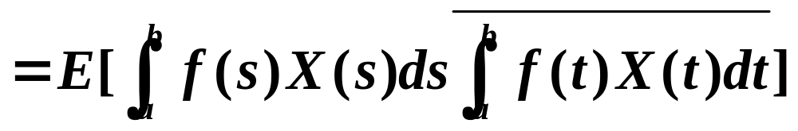
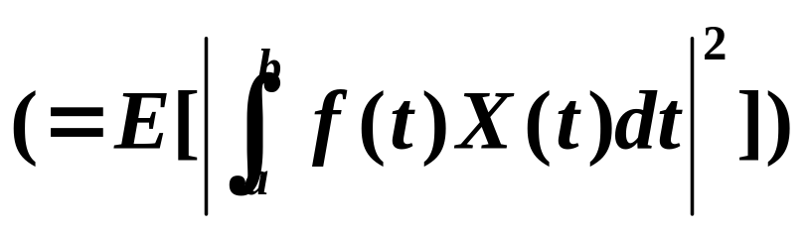


存在
电子科技大学

Slide 9
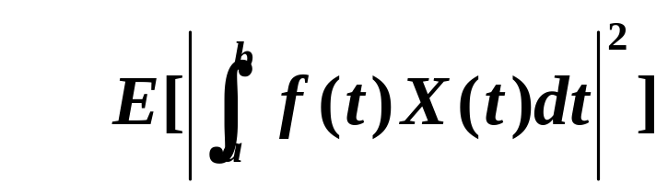

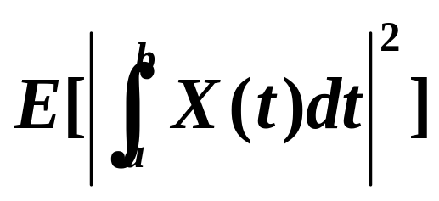

注
实际推出计算均方积分二阶矩重要公式
若{X(t) , t∈[a,b]}的自相关函数R(s, t)在
[a, b]×[a, b]上可积, 则X (t)在[a, b]上均方可积，且
推论1
重要
公式
电子科技大学

Slide 10
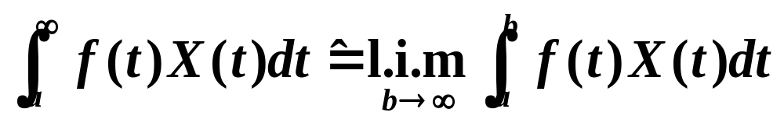
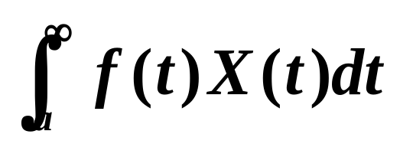

定义3.5.3 广义黎曼均方积分定义为
推论２
广义均方积分
存在的充分必要条件是广义二重积分
存在且有限.
电子科技大学

Slide 11
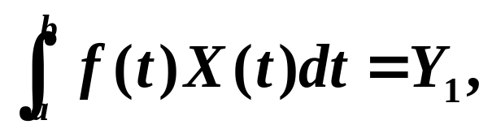
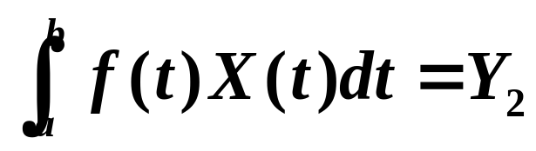


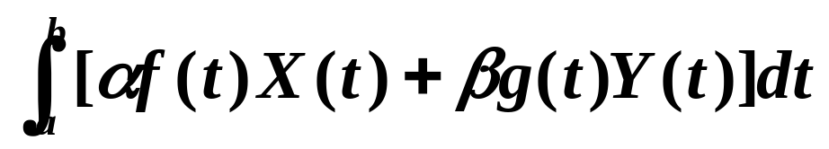
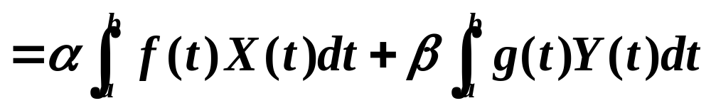
三、均方积分性质
定理3.5.2
均方积分具有以下性质
1）均方积分惟一性
若
2) 线性性质 若f(t) X(t) , g(t) Y(t)在[a, b]上均方可积, 则对
电子科技大学

Slide 12
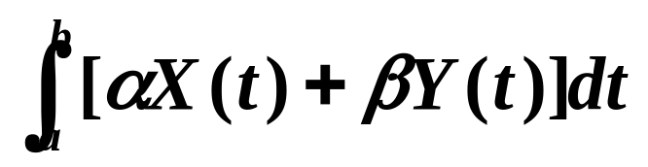
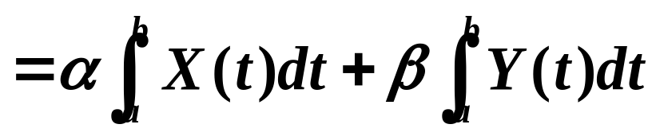
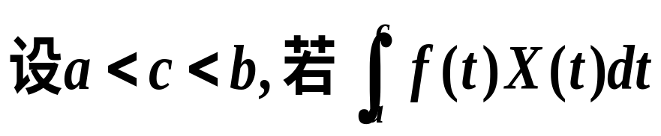

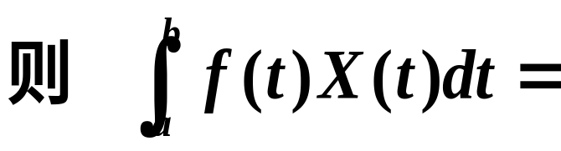
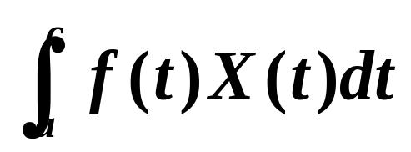
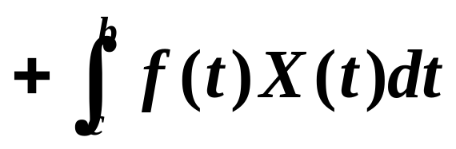
特别有
3）可加性
以上各条性质类似于普通黎曼积分.
电子科技大学

Slide 13
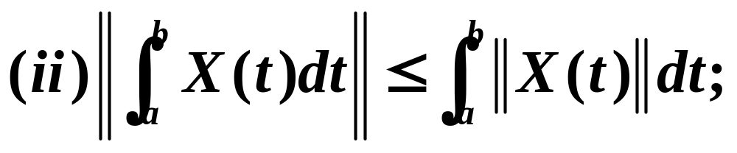
4）设X (t)在[a, b]均方连续, 则
(i) X(t) 在[a, b]上均方可积.
证
(i) 根据均方连续准则，
定理3.3.3之推论1
{X(t) ,t∈[a,b]}均方连续，
X(t) 的自相关函数R(s, t)在[a, b]×[a, b]上连续，
R(s, t)在[a, b]×[a, b]上可积，
推论1
X (t)在[a,b]上均方可积.
电子科技大学

Slide 14

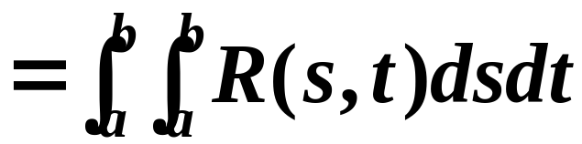
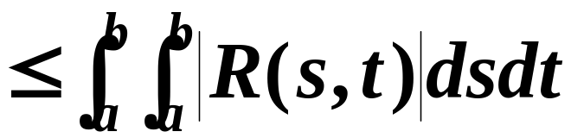

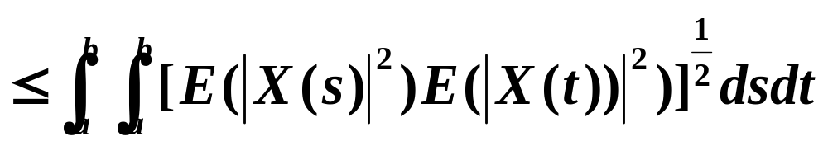
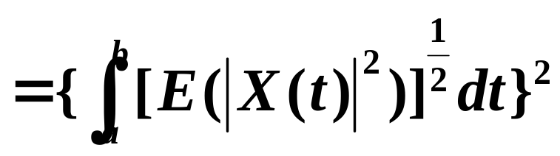
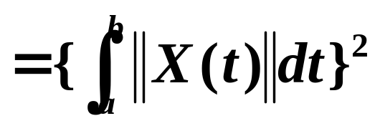
(ii) 由定理3.5.1之推论1
许瓦尔兹不等式
电子科技大学

Slide 15
EX3.5.1 设X(t) =Acosat+Bsinat,t≥0, a为常数
a≠0, A与B相互独立,均服从N(0,σ²),判断X(t)是否均方可积.
R_{X}(s,t)=E[X(s) X(t) ]
=E[A²cosas·cosat+B²sinas·sinat]
= σ²cosa (t－s).
在[0,+∞)×[0,+∞)上连续, 故X(t)在[0,+∞)上均方连续, 从而在[0,+∞)的任意有限子区间上均方可积.
电子科技大学

Slide 16
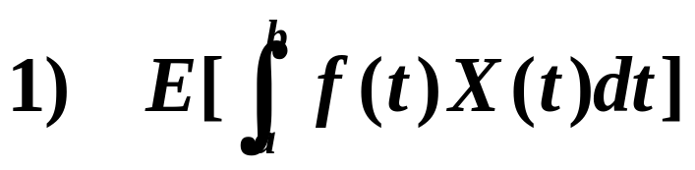
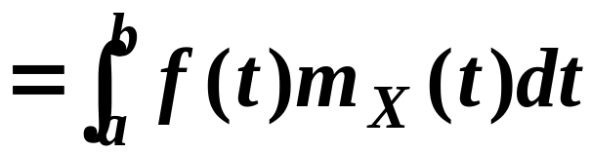
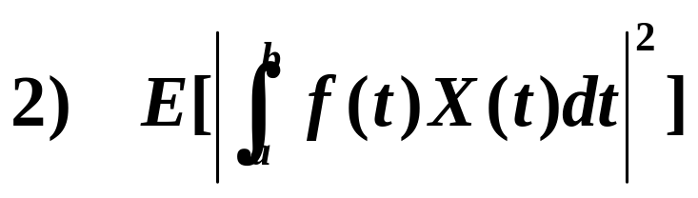

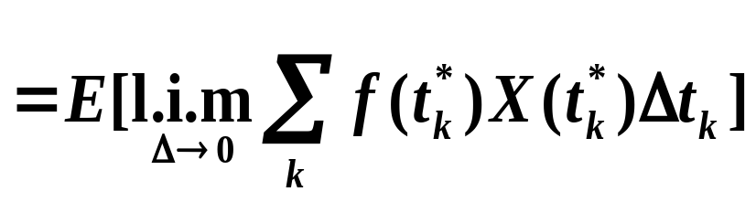
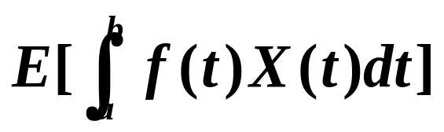
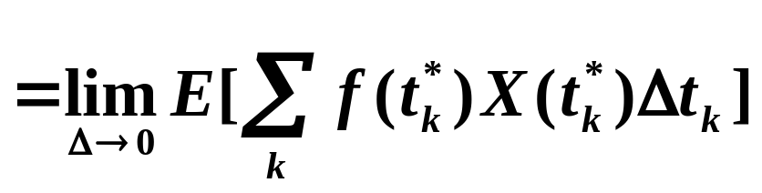
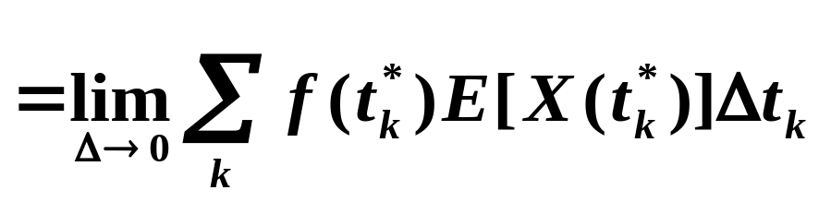
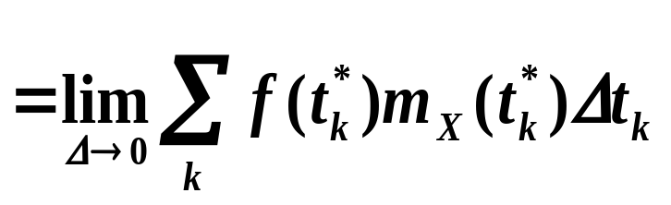
定理3.5.3
均方积分的矩
若 f(t) X(t) 在[a, b]上均方可积,则有
定理3.5.1之证明
证 1)
电子科技大学

Slide 17
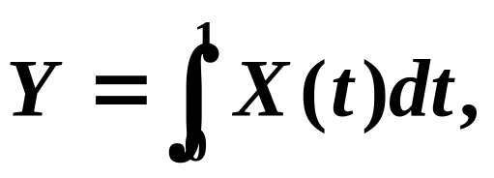





EX3.5.2 设A, B相互独立, 同服从分布N(0,σ²), X(t) =At+B, t∈[0, 1], 试求下列均方积分的数学期望.
电子科技大学

Slide 18


四、均方不定积分
随机过程
定义3.5.4 设X (t)在[a, b]上均方连续,
称为X (t)在[a, b]上的均方不定积分.
设X(t)在[a, b]上均方连续,则其在[a, b]上的均方不定积分 Y(t) 在[a, b]上均方可导, 且
定理3.5.4
电子科技大学

Slide 19






用定义证明(P100)
续EX3.5.1 设X(t) =Acosat+Bsinat,t≥0, a为常数a≠0, A与B相互独立,均服从N(0,σ²), 令
计算m_{Y}(t)、R _{Y}(s,t).
解
电子科技大学

Slide 20






积分过程的相关函数计算式
电子科技大学

Slide 21





EX3.5.3 设随机过程{X(t), t∈T } 的协方差函数为
试求 的协方差函数与方差函数
解
电子科技大学

Slide 22





积分过程的协方差函数计算公式
电子科技大学

Slide 23






(牛顿-莱布尼兹公式) 设X (t)在[a,b]上均方可导,
定理3.5.5
定理3.5.4之1）
电子科技大学

Slide 24




与t 无关的常随机变量
电子科技大学

Slide 25



EX3.5.4 设随机微分方程为
其中, Y(t) 是一个已知的均方连续二阶矩过程，求X(t) , 并求其数字特征.
解 用牛顿-莱布尼兹公式, 得
电子科技大学

Slide 26





EX3.5.5 设{W(t) , t≥0}为参数为σ²的维纳过程, 求积分过程
的均值函数和相关函数.
电子科技大学

Slide 27








v
u=v
t
设s≤t
u
s
电子科技大学

Slide 28

由s 与t 的对称性得
注：维纳过程是均方连续, 均方不可导, 均方可积的二阶矩过程.
电子科技大学

Slide 29


EX3.5.6 验证过程
是一阶线性微分方程
的解. 其中{X(t) , t∈[a, +∞)是均方连续二阶矩过程, Y₀ 是二阶矩随机变量,β(t)是普通函数.
解 显然有边界值Y(a)=Y₀,
电子科技大学

Slide 30






对(*)式两边求均方导数
电子科技大学

Slide 31





如RC积分电路的输出电压Y(t)与 输入电压X(t)的关系由方程
描述, 则输出电压为
电子科技大学

Slide 32

五、正态随机过程的均方微积分
(实值)正态过程是重要的二阶矩过程,常见正态过程的导数或积分问题.
正态随机变量序列的均方极限仍为正态分布随机变量.
定理3.5.6
即若{X_{n},n≥1}为正态随机变量序列
则X是正态随机变量.
电子科技大学

Slide 33










由均方收敛性质
电子科技大学

Slide 34


定理3.5.7
m 维正态随机向量序列
的均方极限仍为m 维正态随机向量, 即若
电子科技大学

Slide 35



设{X(t) , t∈T}为一个正态过程, 且 在T上均方可微, 则其导数过程 也是正态过程.
定理3.5.8
证 对于任意n≥1，任取t₁, t₂ ,…,t_{n}∈T, 正态随机向量的线性变换仍为正态随机向量，
仍为n 维正态随机向量,当
电子科技大学

Slide 36



由定理3.5.7知
是n 维正态随机向量，
若{X(t) , t∈[a, b]}是均方连续的正态过程, 则
定理3.5.9
也是正态过程.
证 在(a, b)上任取t₁, t₂, …, t_{n}, 对每一个子区间 (a, t_{k})进行分割：
电子科技大学

Slide 37








是正态随机变量，且
k=1,2, …,n
由定理3.5.7知
是m维正态随机向量，
电子科技大学

Slide 38

均方微积分 总结
研究对象：二阶矩过程
基本概念：均方极限的定义
重要结论：洛易夫均方收敛判别准则
定理 (洛易夫均方收敛准则)
X(t) 在t₀ 处收敛的充分必要条件是极限
存在.
电子科技大学

Slide 39
由此导出：
均方连续准则；
均方可微准则；
均方积分准则.
基本方法：利用洛易夫均方收敛准则，将随机过程的均方微积分转换为相应的自相关函数的普通微积分进行研究.
电子科技大学

Slide 40
二阶矩过程的极限、连续、导数、积分，其统计特征主要由相关函数表征.
均方可导
均方连续
均方可积
逆均不真
电子科技大学

